Slide 1
Open
Source
von Lukas Ganß, Niclas Strauch, Eric Petry,
Saleh Chaaban und Julian Homburg

Slide 2
OPEN SOURCE
Begriff und Entstehung
Code-
Eigenschaften
Geschäfts-
modelle
Begriff und Entstehung
Lizenzen
Vorzüge und Gefahren
Entwicklungs-
modelle
Versions-
kontrolle
Der Weg zum
Projekt
Notes:
Begriff: Beispiele, was Opem Source ausmachtLukas wird Vorzüge und Gefahren erläutern und gegenüberstellenEric Lizenzen mit PraxisteilJulian: 3 verschiedene Open Source typischen EntwicklungsmodelleCode-Eigenschaften: Arbeitsweise, Wahl der Programmiersprache und Code-StrukturVersionskontrolle: Niclas erläuternGeschäftsmodelle: Welche typisch sind und FinanzierungDer Weg zum Projekt: Anhand eines Beispiels - Praxisteil

Slide 3
Der Begriff "Open Source"
öffentlich zugängliche Software
jeder kann diese einsehen/benutzen/modifizieren/verteilen
Verfügung durch Open Source Lizenzen erzwungen
Förderung von Programmmodifikationen und Ideenentwicklung
Begriff und Entstehung
Lizenzen
Code-
Eigenschaften
Geschäfts-
modelle
Vorzüge und Gefahren
Entwicklungs-
modelle
Versions-
kontrolle
Der Weg zum
Projekt

Slide 4




Entstehung
Begriff und Entstehung
Lizenzen
Code-
Eigenschaften
Geschäfts-
modelle
Vorzüge und Gefahren
Entwicklungs-
modelle
Versions-
kontrolle
Der Weg zum
Projekt

Slide 5







Bekannte Open Source Software
Begriff und Entstehung
Lizenzen
Code-
Eigenschaften
Geschäfts-
modelle
Vorzüge und Gefahren
Entwicklungs-
modelle
Versions-
kontrolle
Der Weg zum
Projekt

Slide 6
Vorzüge und Gefahren
-
+
Arbeitsteilung und Re-use
keine Abhängigkeit
Codeanalyse möglich
Transparenz
Virengefahr
Unklare Lizenzbedingungen
Transparenz
Begriff und Entstehung
Lizenzen
Code-
Eigenschaften
Geschäfts-
modelle
Vorzüge und Gefahren
Entwicklungs-
modelle
Versions-
kontrolle
Der Weg zum
Projekt

Slide 7
Lizenzen
Copyleft Non-Copyleft
Plicht: Software weiterhin als Open-Source
Lizensierung weiterhin unter Ursprungslizenz
Freie Verfügung über Software
Veröffentlichung unter kommerzieller Standard-Lizenz möglich
Begriff und Entstehung
Lizenzen
Code-
Eigenschaften
Geschäfts-
modelle
Vorzüge und Gefahren
Entwicklungs-
modelle
Versions-
kontrolle
Der Weg zum
Projekt

Slide 8
Entwicklungsmodelle
"gewählte Regierung"
Projektleiter mit hierarchischem System
mögliche Komitees
Meritokratie
unterschiedliche Rechtevergabe
"Wohlwollender Diktator"
passendes Modell wählen
Entwicklungsziel und Vision
Begriff und Entstehung
Lizenzen
Code-
Eigenschaften
Geschäfts-
modelle
Vorzüge und Gefahren
Entwicklungs-
modelle
Versions-
kontrolle
Der Weg zum
Projekt
Notes:
gewählte Regierung: Komitees unterstützen in der Organisation (rechtlich und finanziell)"Meritokratie": dadurch flexible hierarchische Struktur, Rechtevergabe durch Leistung und VerdienstWohlwollender Diktator: einer hat das letzte Wort und bestimmt über die Ergänzung von seinem CodeLinus Torvalds - keine rechtlichen BedenkenModell: Beliebtheit der Modelle

Slide 9
Code-Eigenschaften
Wahl der
Programmier-
sprache
Arbeitsweise
Codestruktur
Begriff und Entstehung
Lizenzen
Code-
Eigenschaften
Geschäfts-
modelle
Vorzüge und Gefahren
Entwicklungs-
modelle
Versions-
kontrolle
Der Weg zum
Projekt

Slide 10
1. Arbeitsweise
Entwickler sollten...
Veränderungen wenn nötigt sichtbar machen
Kerngerüste eigens entwickeln
eigene Software nutzen (= Dogfooding)
Schafft Vertrauen der Kunden
die Konkurrenz im Blick haben
Was können andere?
Regelmäßige Code-Reviews durchführen
Benutzerfeedback
Teambewertung
Mailing-Listen
Review-Board-System
mit Hilfe von Software analysieren
Der Benutzer entscheidet innerhalb von wenigen Sekunden, ob er eine Software behält
Begriff und Entstehung
Lizenzen
Code-
Eigenschaften
Geschäfts-
modelle
Vorzüge und Gefahren
Entwicklungs-
modelle
Versions-
kontrolle
Der Weg zum
Projekt

Slide 11
2. Wahl der Programmiersprache
Abhängig von...
eigenen Fähigkeiten
Fähigkeiten des Teams
Projektvorgaben
Zielplattform(en)
Verwendungszweck(en)
Interpreter-Sprache
Compiler-Sprache
Beides?
Gibt es eine...
gute Dokumentation
bekanntere Bibliotheken
vorhandene und aktive Community
Bibliothek für die Problemstellung
Ein effizienter Algorithmus überwiegt die Wahl der Programmiersprache
Begriff und Entstehung
Lizenzen
Code-
Eigenschaften
Geschäfts-
modelle
Vorzüge und Gefahren
Entwicklungs-
modelle
Versions-
kontrolle
Der Weg zum
Projekt

Slide 12
3. Code-Struktur
Komplexe Aufgabe?
neuer problemorientierter Code
Bringt neuer Code entscheidende Vorteile?
Ja? Neu
Nein? Re-use
Wenige Abhängigkeiten
Bibliotheken
Software-Abhängigkeiten
Begriff und Entstehung
Lizenzen
Code-
Eigenschaften
Geschäfts-
modelle
Vorzüge und Gefahren
Entwicklungs-
modelle
Versions-
kontrolle
Der Weg zum
Projekt

Slide 13
Versionskontrolle
optimal für die Open Source Entwicklung :
Zugriff von unbegrenzten Contributors auf verschiedensten Geräten
Mehrfachzugriff auf verschiedene Versionsstände
Wiederherstellung von alten Speicherständen
einfache Fehlerfindung
viele freie Anbieter wie Bazaar, CVS Darcs, Git uvm.
Begriff und Entstehung
Lizenzen
Code-
Eigenschaften
Geschäfts-
modelle
Vorzüge und Gefahren
Entwicklungs-
modelle
Versions-
kontrolle
Der Weg zum
Projekt

Slide 14
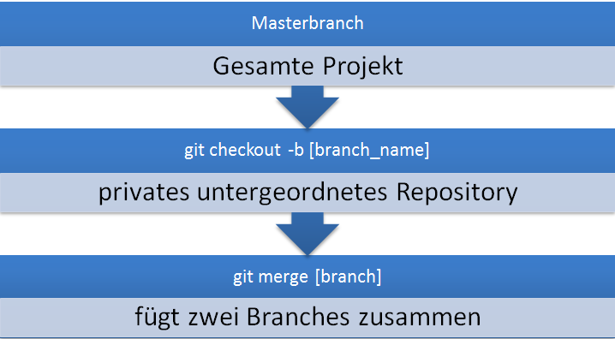
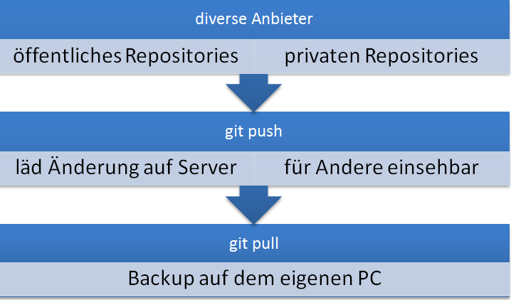
Versionskontrolle
Begriff und Entstehung
Lizenzen
Code-
Eigenschaften
Geschäfts-
modelle
Vorzüge und Gefahren
Entwicklungs-
modelle
Versions-
kontrolle
Der Weg zum
Projekt

Slide 15
Geschäftsmodelle
Hobby, Teilzeit oder Vollzeit
Verdienst möglich, jedoch nicht immer notwendig
Verschenkung
meist keine Kommerzialisierung gewünscht
Überschüsse in Rücklagen investieren
Begriff und Entstehung
Lizenzen
Code-
Eigenschaften
Geschäfts-
modelle
Vorzüge und Gefahren
Entwicklungs-
modelle
Versions-
kontrolle
Der Weg zum
Projekt
Notes:
Hobby, Teilzeit oder Vollzeit: Je nach vorhandener Zeit / JobÜberschüsse: Mozilla als BeispielVerschenkung: Auch hierbei Verdienst möglich

Slide 16
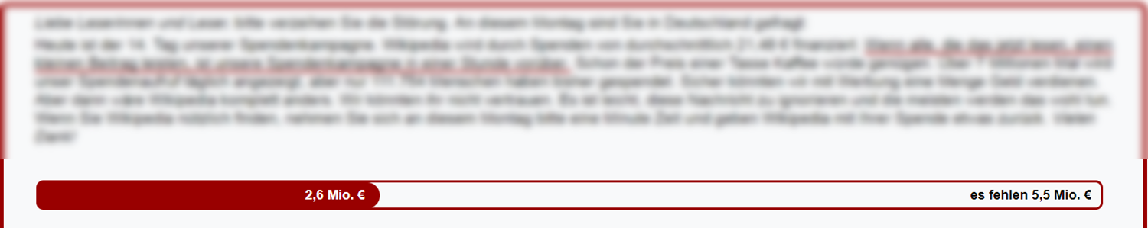
Finanzierung
Features gegen Bezahlung
Wartung
Öffentliche Fördergelder
Sponsoren
Spenden
Fundraising
Crowdfounding
aktuelle Spendenkampagne von Wikipedia
Begriff und Entstehung
Lizenzen
Code-
Eigenschaften
Geschäfts-
modelle
Vorzüge und Gefahren
Entwicklungs-
modelle
Versions-
kontrolle
Der Weg zum
Projekt
Notes:
Features gegen Bezahlung: Garantie zur Wartung - öffentliche FreigabeWartung: für kleine und mittelgroße Unternehmen, machen große Unternehmen selbstÖffentliche Fördergelder: Unterstützung von neuen Features für einen festgelegten ZeitraumPartnerprogramme: z.B. mit Amazon, Teil des Erlös fließt an das Open-Source-Projekt- Installation, Support, SchulungenSponsoren: Partnerprogramme mit z.B. Amazon

Slide 17
Der Weg zum eigenen Projekt
Launchplattform finden (Bsp. GitHub)
Erstellung von:
Open Source license
README
Contributing Guidelines
Code of Conduct
Code pushen und Projekt starten
Begriff und Entstehung
Lizenzen
Code-
Eigenschaften
Geschäfts-
modelle
Vorzüge und Gefahren
Entwicklungs-
modelle
Versions-
kontrolle
Der Weg zum
Projekt
Notes:
-Lizenz um das Projekt für alle freizugeben( einsehen/benutzen/ bearbeiten/ verreiten)-README (allgemeine Infos oder grober Ablaufsplan)-Contributing Guidelines(Infos um Issues richtig anzulegen,Links zu anderen Dokumentationen,Kontaktliste, Verhaltensregenl)-Code of Conduct ( Verhaltenskodex)

Slide 18
An anderen Projekten mitarbeiten
geeignetes
Projekt
suchen
Forken des
Projekts
in eigenes
Repository
Informieren
über
Bedingungen
der Lizenz
Änderung/
Erweiterung
des Codes
Pushen
in eigenen
Branch
Importieren
in IntelliJ
Begriff und Entstehung
Lizenzen
Code-
Eigenschaften
Geschäfts-
modelle
Vorzüge und Gefahren
Entwicklungs-
modelle
Versions-
kontrolle
Der Weg zum
Projekt

Slide 19
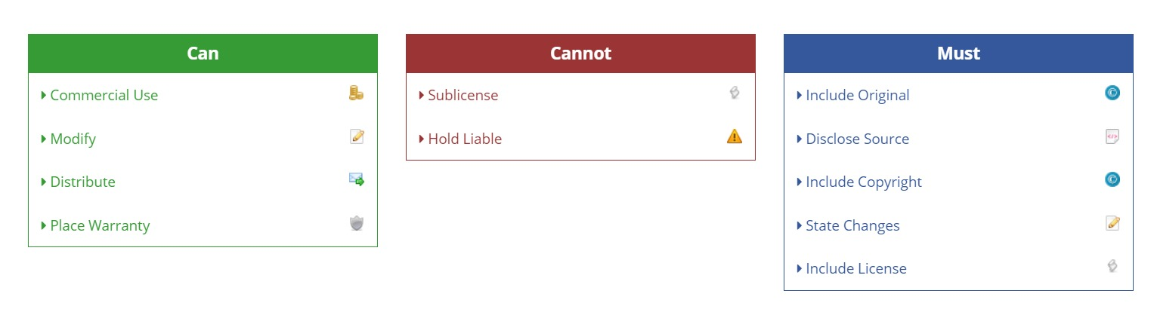
An anderen Projekten mitarbeiten
Abb 1.
Begriff und Entstehung
Lizenzen
Code-
Eigenschaften
Geschäfts-
modelle
Vorzüge und Gefahren
Entwicklungs-
modelle
Versions-
kontrolle
Der Weg zum
Projekt

Slide 20
Quellen
https://opensource.guide/ 30.11.2018
"Open Source Projektmanagement - Softwareentwicklung von der Idee zur Marktreife" Autor: Michael Prokop Verlag: Open-Source Press Veröffentlicht am: 27.10.2010
"Open Source Software: Rechtliche Rahmenbedingung der freien Software" Autoren: Till Jaeger AxelMetzger Verlag: C.H.Beck Veröffentlicht am: 4.Auflage;27.3.2016
Repository-Link: https://github.com/petrye/Open-Source-Test 30.11.2018
Abb. 1: https://tldrlegal.com/license/gnu-general-public-license-v2 30.11.2018

